Slide 1
Lipidy
Biosynzéza lipidů

Slide 2
Tvorba mastných kyselin a triacylglycerolů
Tvorba mastných kyselin a triacylglycerolů představuje energeticky vysoce náročný proces lokalizovaný převážně v buňkách jater, tukové tkáně, CNS či laktující mléčné žlázy.
proces tvorby mastných kyselin je v mnoha ohledech obrácenou β-oxidací → namísto oxidace probíhá redukce, podobně hydratace je nahrazena dehydratací.
nejde však o přesné obrácení dějů, oba procesy se v mnoha významných ohledech odlišují:
    syntéza MK probíhá v cytoplazmě, odbourávání v matrix mitochondrií.
    Meziprodukty syntézy MK jsou vázány na tzv. acyl carrier protein (ACP, protein přenášející acyly), meziprodukty degradace na molekulu acetyl-CoA.

Slide 3
    enzymy syntézy MK jsou spojeny do multienzymového komplexu zvaného syntáza MK (FAS), enzymy degradace jsou uloženy volně v matrix.
    řetězec mastné kyseliny se prodlužuje vždy o dva uhlíkové atomy – výchozím substrátem je Acetyl-CoA (aktivovaným donorem je Malonyl-CoA).
    redukčním činidlem syntézy je NADPH, oxidačními činidly degradace jsou FAD a NAD⁺.
    prodlužování řetězce na syntáze MK končí tvorbou palmitátu (C₁₆), další prodlužování řetězce a tvorba nenasycených kyselin probíhá účinkem jiných enzymů v ER a v mitochondriích.

Slide 4
Tvorba malonyl-CoA
Vstupní látkou pro syntézu mastných kyselin je Acetyl-CoA.
1. KROK - v prvním kroku dochází za spotřeby ATP ke karboxylaci Acetyl-CoA na malonyl-CoA:
Acetyl-CoA + ATP + HCO₃– → malonyl-CoA + ADP + P_{i} + H⁺
Tuto reakci katalyzuje regulační enzym Acetyl-CoA-karboxyláza, jejímž kofaktorem je biotin – vitamin H čili B₇ (obecně jde o kofaktor karboxyláz).
Acetyl-CoA-karboxyláza je aktivována nadbytkem citrátu v buňce a naopak inhibována nadbytkem Acetyl-CoA.
Syntéza malonyl-CoA neprobíhá na syntáze MK.

Slide 5
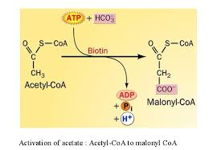
Syntéza malonylkoenzymu A je klíčovou reakcí, protože právěmolekuly malonylkoenzymu A jsou donory dvouuhlíkových zbytků pro prodlužování vznikající mastné kyseliny.

Slide 6
Syntáza mastných kyselin (FAS)
Syntáza mastných kyselin u savců má strukturu homodimeru složeného ze dvou identických podjednotek.
každá podjednotka sestává ze tří domén spojených pohyblivými regiony:
  Doména 1 – zajišťuje vstup substrátu a obsahuje kondenzační jednotku, tvořenou 2 transferázami (acetyltransferáza a malonyltransferáza) a β-ketoacylsyntázou (kondenzační enzym – CE).
  Doména 2 – redukční jednotka – obsahuje ACP, β-ketoacylreduktázu, dehydratázu a enoylreduktázu.
  Doména 3 – thioesteráza odštěpující palmitát z komplexu syntázy MK (FAS).

Slide 7
Místa vazby meziproduktů na syntázu MK představují:
    thiolová skupina aminokyseliny cysteinu CE.
    thiolová skupina fosfopanteteinu, který se váže na serin v ACP.
2. KROK – kondenzace Malonyl-CoA a Acetyl-ACP
v tomto kroku dochází ke kondenzaci mezi malonylem zavěšeným na ACP jedné podjednotky a acetylem na kondenzačním enzymu druhé podjednotky.
Nový acyl zůstává navázán na ACP:
Acetyl-CE + malonyl-ACP → acetoacetyl-ACP + CE + CO₂

Slide 8
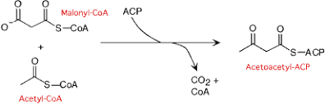

Slide 9
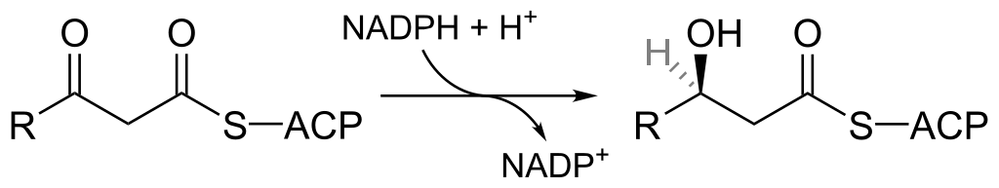
3. KROK - první redukce Acetoacetyl-ACP pomocí NADPH + H⁺ :
Acetoacetyl-ACP + NADPH + H⁺ → D-3-hydroxybutyryl-ACP + NADP⁺

Slide 10
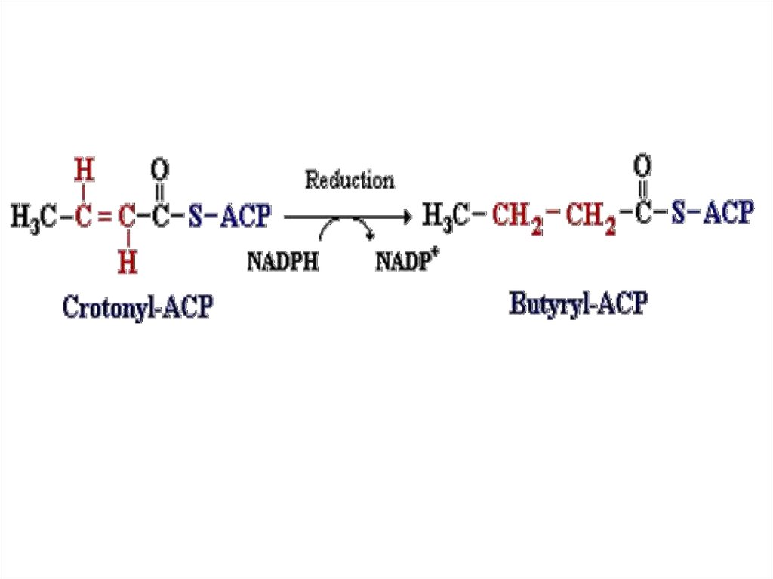
4. KROK – Dehydratace D-3-Hydroxybutyryl-ACP na krotonyl-ACP
D-3-Hydroxybutyryl-ACP - H₂O → krotonyl-ACP
5. KROK – (druhá) redukce Krotonyl-ACP na butyryl-ACP + NADP⁺
Krotonyl-ACP + NADPH + H⁺ → butyryl-ACP + NADP⁺

Slide 11
6. KROK - Butyryl-ACP je hydratován enzymem palmitoyl-thioesterázou na butyrát, který se odpojuje od ACP a uvolňuje se.
Uvolněný butyrát vstupuje do dráhy znovu – jako butyryl-CoA se čtyřmi uhlíky místo acetylCoA se dvěma uhlíky – a nechá se prodloužit o další dva uhlíky.
nejdelší mastná kyselina, syntetizovatelná tímto způsobem, je palmitát (C16).
Syntéza mastných kyselin s lichým počtem uhlíků
syntéza mastných kyselin s lichým počtem uhlíků se od výše popsaného mechanismu liší pouze použitím tříuhlíkatého propionylkoenzymu A odvozeného od tříuhlíkaté kyseliny propionové namísto dvouuhlíkatého acetylkoenzymu A na úplném začátku syntézy.

Slide 12
Syntéza mastných kyselin s více než 16 uhlíky
Po palmitát (16C) probíhá syntéza v cytoplazmě na komplexu FAS.
v případě syntézy delších mastných kyselin se palmitát transportuje do endoplazmatického retikula, v němž jsou umístěny enzymy podobné komplexu FAS.
ty palmitát dále prodlužují.
Odlišnosti od syntézy v cytoplazmě na komplexu FAS:
enzymy nejsou v komplexu, ale odděleně a na membráně endoplazmatického retikula.
místo ACP se používá koenzym A
regulace nezávislá na FAS

Slide 13
Kromě endoplazmatického retikula a cytoplazmy probíhá syntéza mastných kyselin minoritně také v mitochondriích, podobným mechanismem jako v endoplazmatickém retikulu, pouze zdrojem uhlíku není malonylkoenzym A, ale acetylkoenzym A.
Syntéza nenasycených mastných kyselin
Při syntéze mastných kyselin s dvojnými vazbami vzniká nejprve výše popsaným postupem příslušná mastná kyselina nasycená.
ta je transportována do endoplazmatického retikula, kde je desaturována desaturázami.
často dochází k propojování procesů elongace a desaturace.

Slide 14
Desaturázy jsou spojeny s elektronovám transportním řetězcem, který zajišťuje, aby během desaturace nevznikal škodlivý peroxid vodíku.
savčí desaturázy dokáží vytvořit dvojnou vazbu nejdále devět uhlíků od koncového karboxylu.
mastné kyseliny, jejichž dvojná vazba je od karboxylu vzdálena deset a více uhlíků (kyselina linolová, kyselina linolenová) tedy není organismus schopen syntetizovat.
takové mastné kyseliny jsou esenciálními mastnými kyselinami a je třeba je přijímat v potravě.

